Slide 1

Charles Darwin
Salih Ahmet SEÇGİN
Teknopark İstanbul MTAL 10/B

Slide 2
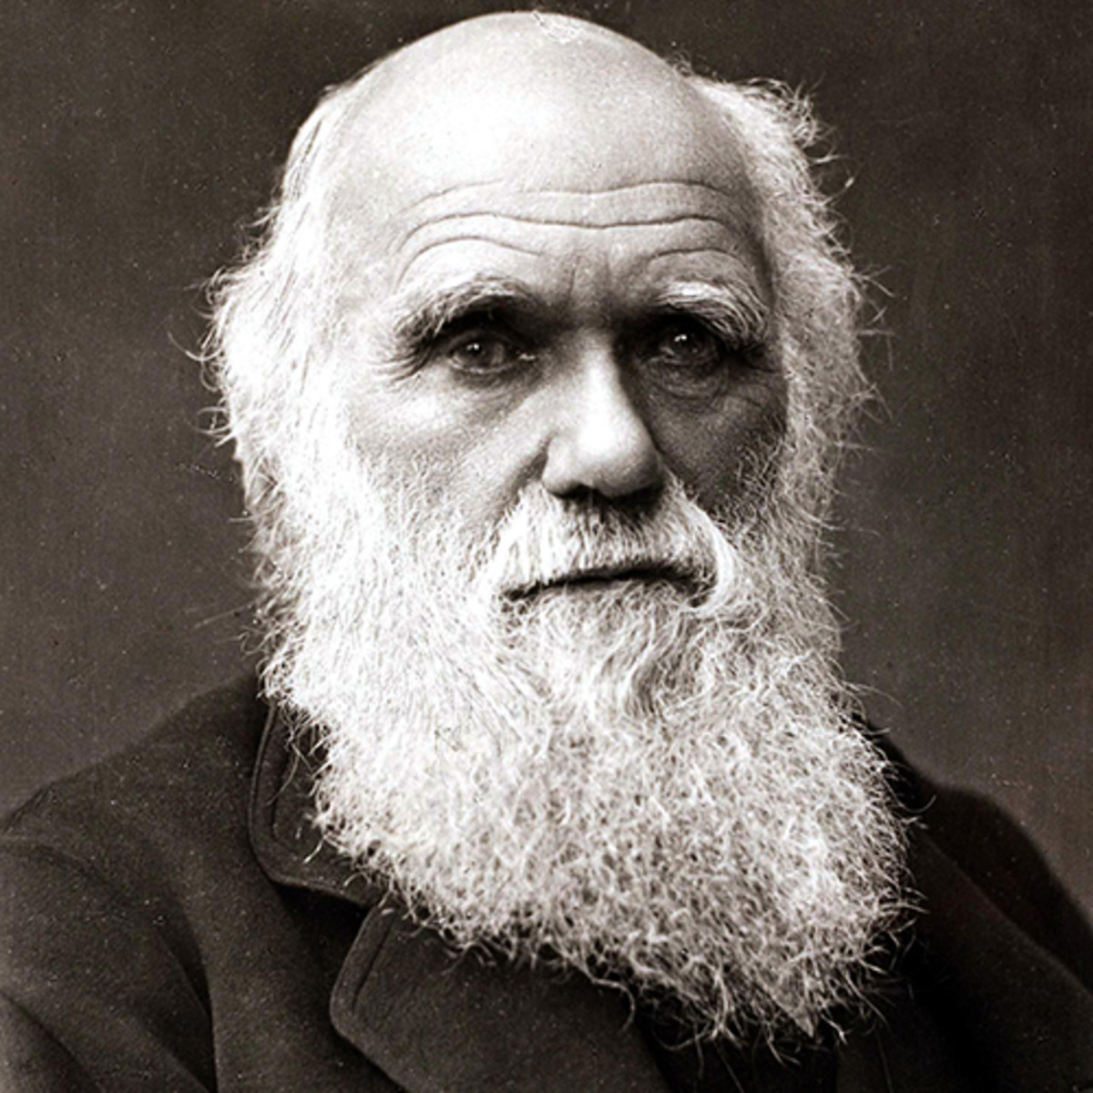
Charles Darwin
Charles Darwin 1809 yılında İngilterede dünyaya gelmiştir.
Dedesi Erasmus Darwin 1794 yılında,
evrim teorisinin biraz ilkel kalmış bir versiyonu olan “Ortak soy” isimli düşüncesini, fantastik bir şiir tarzında “Zoonomia” adlı kitapta toplamıştır.

Slide 3

Charles Darwin
Darwin, tıp üniversitesinin 2. yılında dersleri sıkıcı ve ameliyatları rahatsız edici bulduğu için akademik anlamda derslerine pek önem vermedi. Ve bu yılda okulun içerisinde, doğa tarihini inceleyen bir kulüp olan “Plinian Society”’ ye katıldı.
Darwin, bu esnada Lamarckism ile tanıştı.
“Büyük bir şok ve ilgiyle dinledim Grant’i, lakin düşüncelerimde
pek bir etkisi olmadı.”

Slide 4
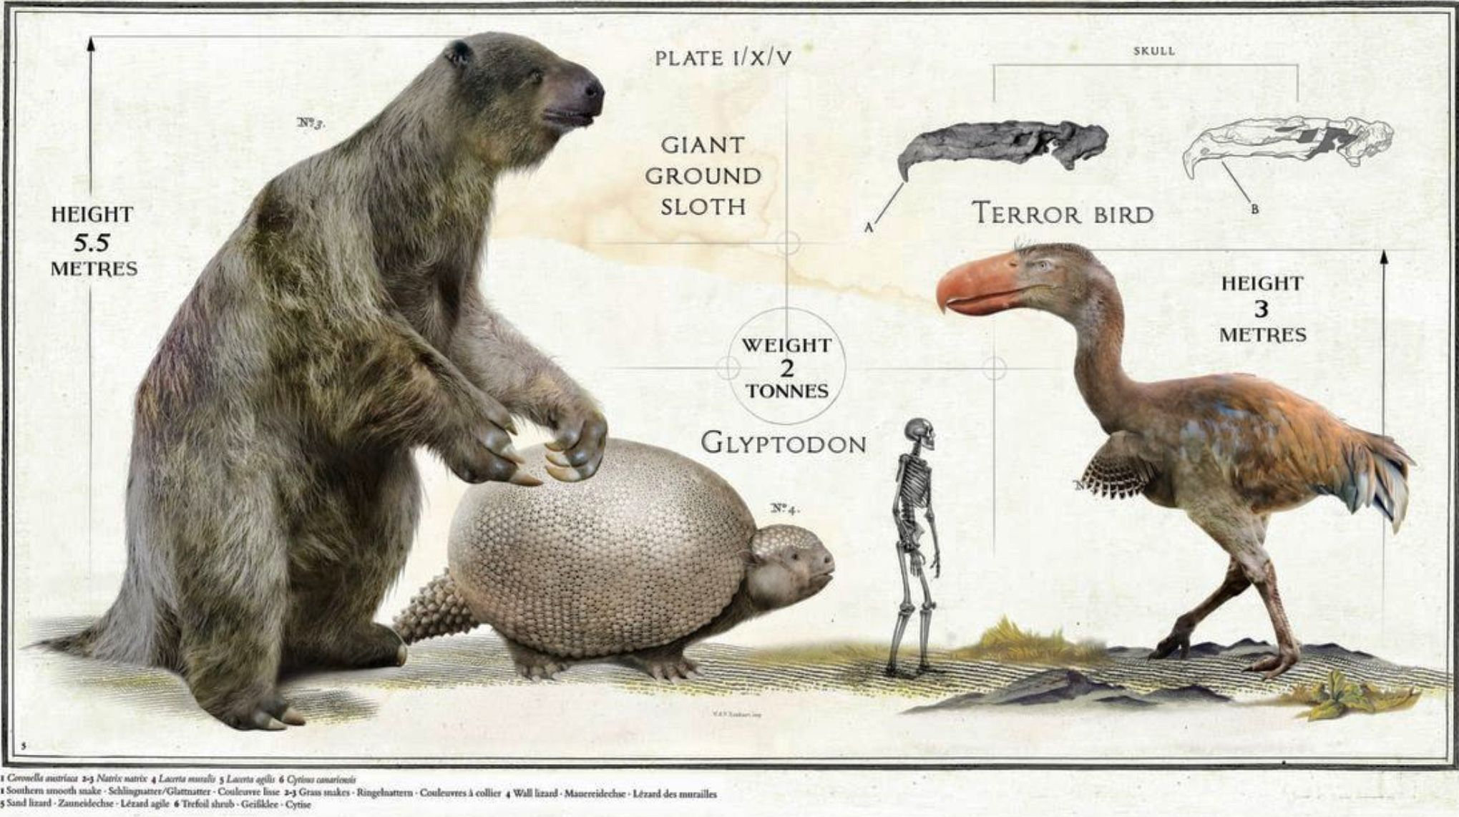
Charles Darwin ve Evrim Teorisi
Charles Darwin, 1831 yılında bir naturalist uzmanı olarak 5 yıl sürecek olan kıtalararası gemi yolculuğunda, geri İngiltereye de getirdiği fosilleri incelemesiyle evrim hakkında düşüncelere kapıldı.
Keşfini yaptığı “Dev Kara Tembel Hayvanı (Sloth)” fosilleri ile günümüzdeki bildiğimiz tembel hayvan arasındaki fark, bir tesadüf olamazdı.

Slide 5
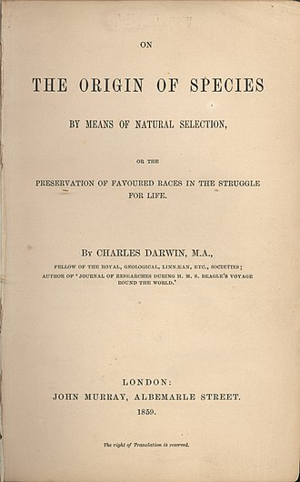
Charles Darwin ve Evrim Teorisi
Charles Darwin, ancak Thomas Malthus’un bir yazısından et
kilenerek bu varyasyonu açıklayabildi.
Bir ortamda, yaşam en güçlü olana değil, en çok adapte olabilene sunulacaktı.

Slide 6
Beni Dinlediğiniz İçin Teşekkürler!

Slide 7
Kaynaklar
https://www.youtube.com/watch?v=JOk_0mUT_JU
https://en.wikipedia.org/wiki/Charles_Darwin
https://en.wikipedia.org/wiki/Lamarckism
https://en.wikipedia.org/wiki/Pangenesis
https://early-evolution.oeb.harvard.edu/robert-grant
https://www.researchgate.net/figure/An-overview-of-th
e-idea-of-pangenesis-Each-body-was-said-to-throw_fig1_261700053
https://en.wikipedia.org/wiki/On_the_Origin_of_Species

